Slide 1
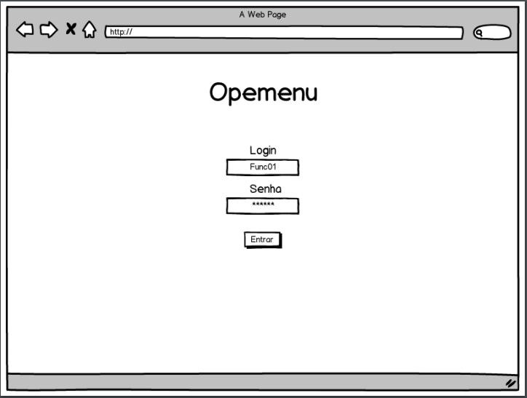
Autenticação

Slide 2
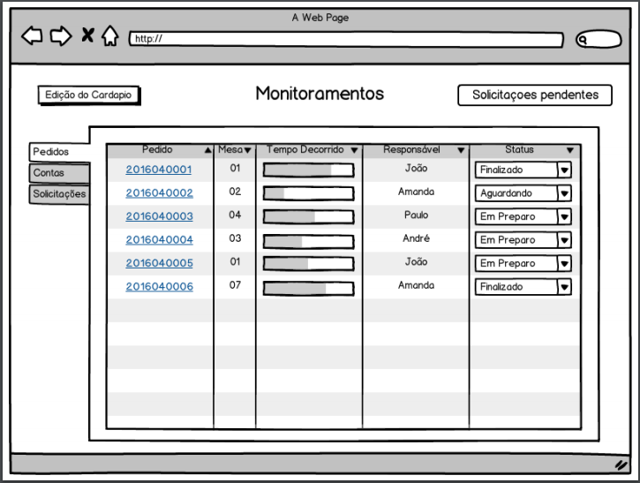
Acompanhamento geral de pedidos (index)

Slide 3
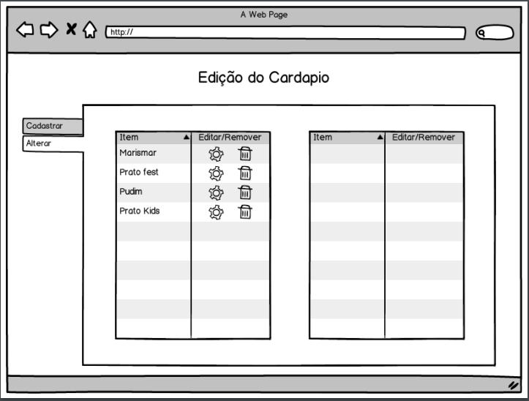
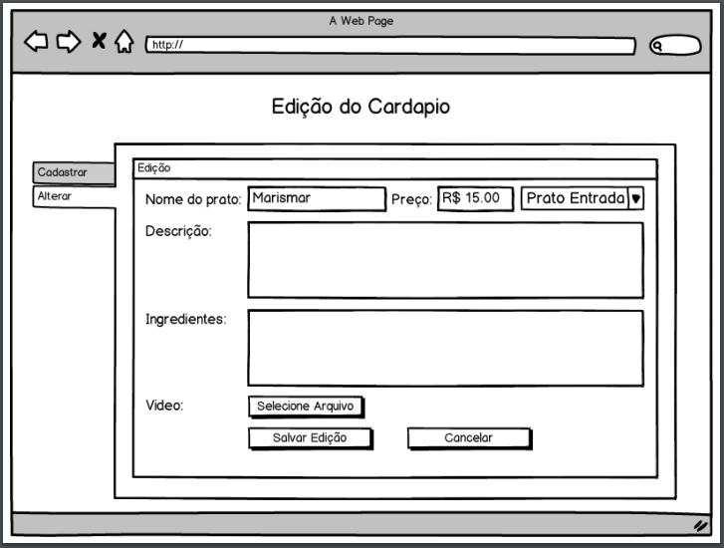
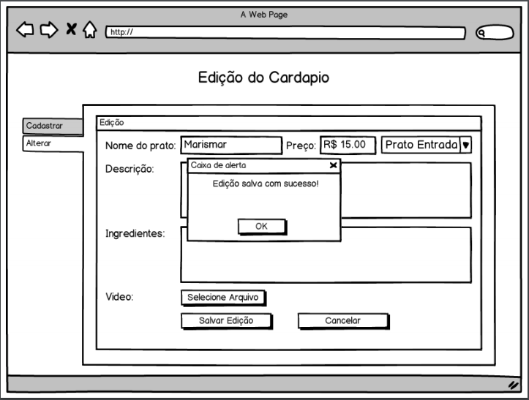
Alterar item do cardápio
1
2
3
4
5

Slide 4
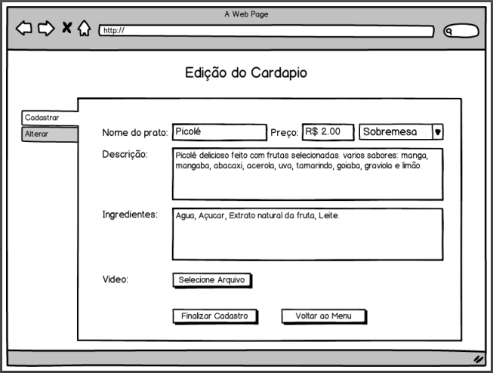
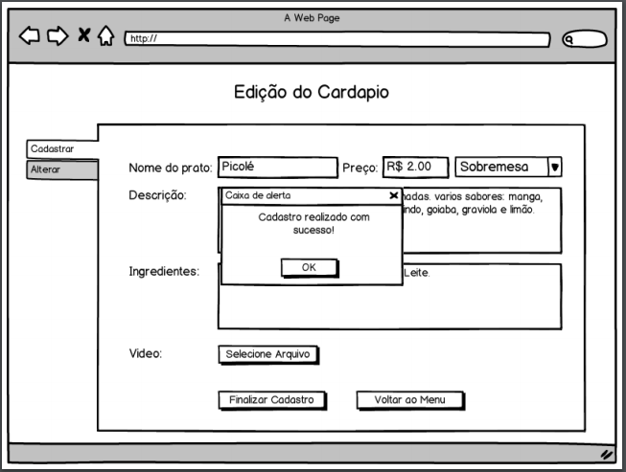
Adicionar item ao cardápio
1
2
3
4

Slide 5
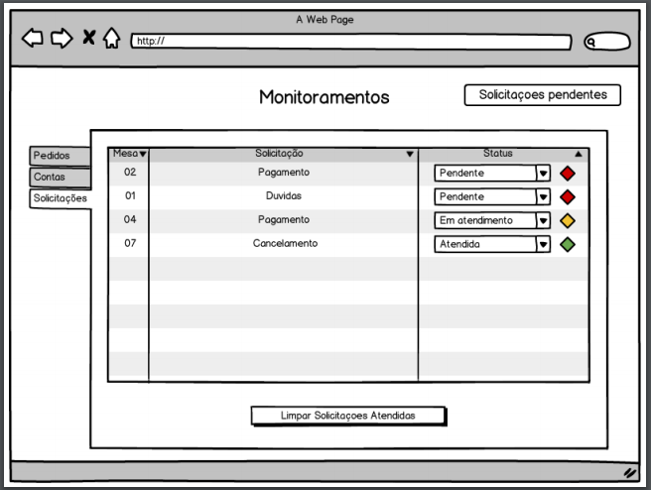
Visualizar solicitações de atendimento

Slide 6
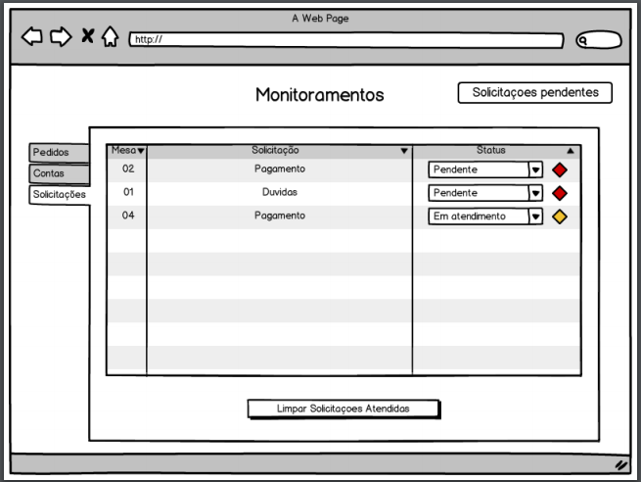
Atualizar solicitações de atendimento
1
2
3

Slide 7
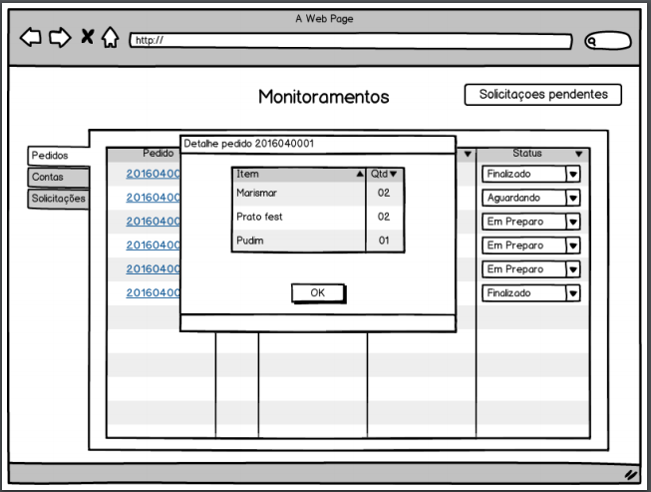
Visualizar detalhes do pedido

Slide 8
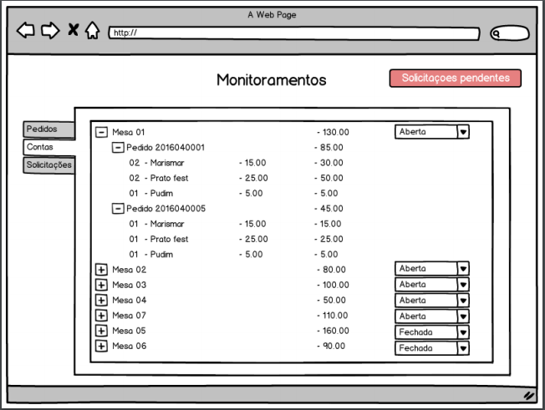
Visualizar contas

